Slide 1


CHÀO MỪNG CÁC CON ĐẾN VỚI TIẾT TIẾNG VIỆT

Slide 2

KHỞI
ĐỘNG

Slide 3
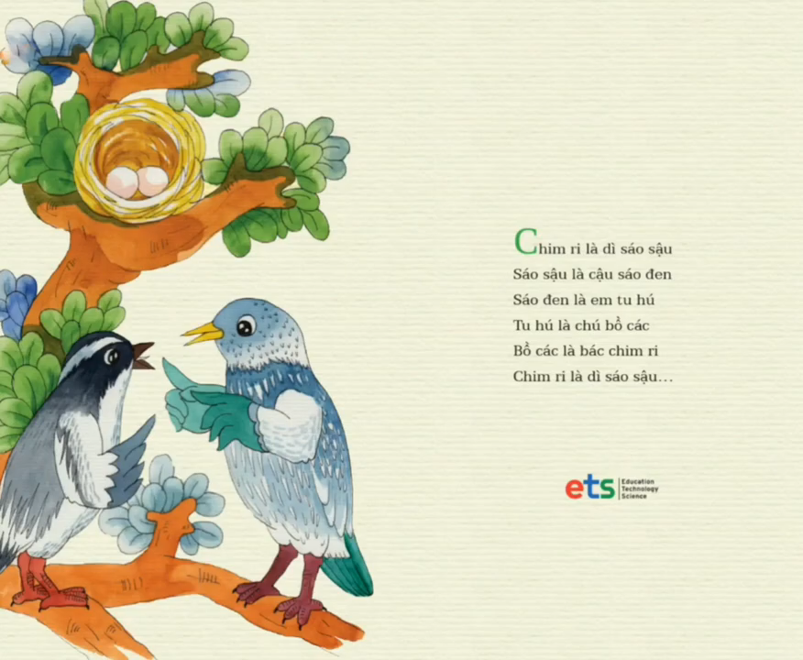
Chim ri là dì sáo sậu
Sáo sậu là cậu sáo đen
Sáo đen là em tu hú
Tu hú là chú bồ các
Bồ các là bác chim ri
Chim ri là dì sáo sậu…

Slide 4


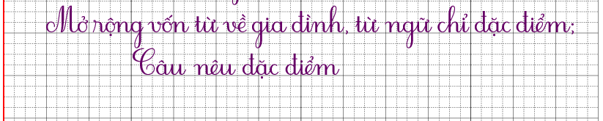



Slide 5


YÊU CẦU CẦN ĐẠT
Phát triển vốn từ chỉ quan hệ họ hàng.
Phát triển vốn từ chỉ đặc điểm; Câu nêu đặc điểm.

Slide 6


1. Tìm từ phù hợp thay cho ô vuông?
a. Em trai của mẹ gọi là
cậu.
b. Em trai của bố gọi là
chú.
c. Em gái của mẹ gọi là
dì.
d. Em gái của bố gọi là
Thảo luận nhóm 4
cô.
Cậu, chú, dì, cô, mợ, thím, dượng,… là các từ chỉ quan hệ họ hàng.
Nêu các từ chỉ quan hệ họ hàng khác mà em biết?

Slide 7
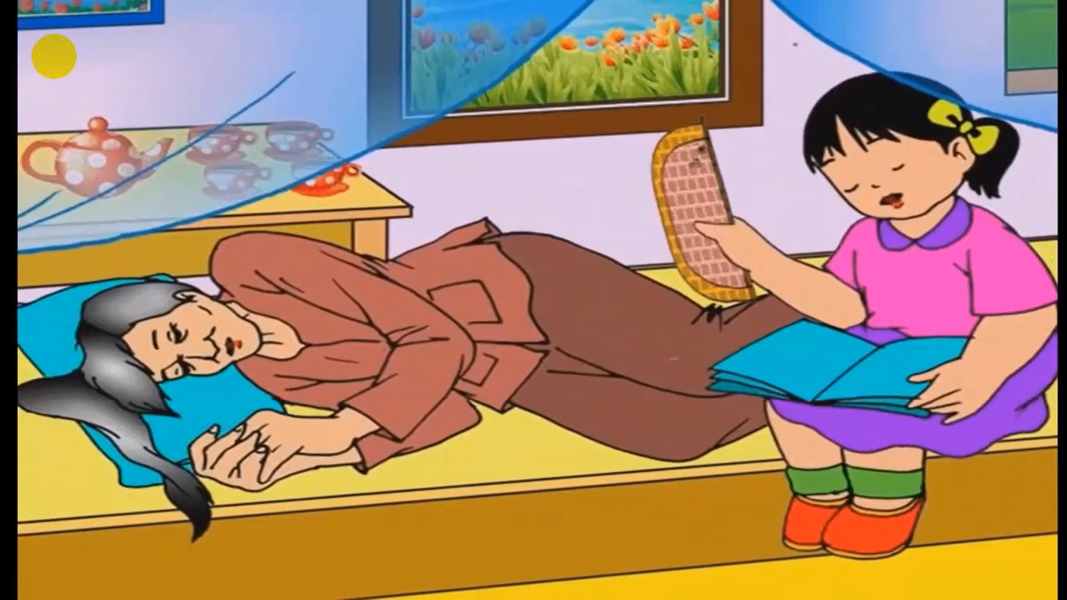
2. Tìm các từ ngữ chỉ đặc điểm trong đoạn thơ dưới đây?
Bà ơi hãy ngủ Có cháu ngồi bên Căn nhà vắng vẻ Khu vườn lặng im. | Hương bưởi hương cau Lẫn vào tay quạt Cho bà nằm mát Giữa vòng gió thơm. (Quang Huy)

Slide 8
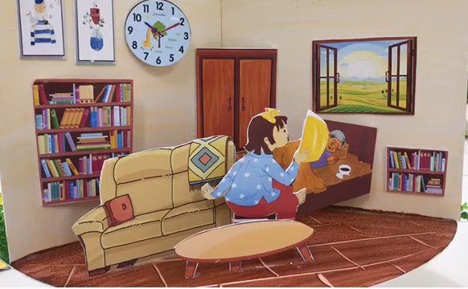
2. Tìm các từ ngữ chỉ đặc điểm trong đoạn thơ dưới đây?
Bà ơi hãy ngủ Có cháu ngồi bên Căn nhà vắng vẻ Khu vườn lặng im. | Hương bưởi hương cau Lẫn vào tay quạt Cho bà nằm mát Giữa vòng gió thơm. (Quang Huy)
Đặt câu với từ chỉ đặc điểm em vừa tìm được?

Slide 9
3. Kết hợp từ ngữ ở cột A với từ ngữ ở cột B để tạo câu nêu đặc điểm. Chọn viết 2 câu vào vở.
A B
Đôi mắt của bé |  | mượt mà.
Mái tóc của mẹ |  | trầm ấm.
Giọng nói của bố |  | đen láy.

Slide 10


3. Kết hợp từ ngữ ở cột A với từ ngữ ở cột B để tạo câu nêu đặc điểm. Chọn viết 2 câu vào vở.
A B
Đôi mắt của bé |  | mượt mà.
Từ chỉ sự vật
Từ chỉ đặc điểm
Mái tóc của mẹ |  | trầm ấm.
Giọng nói của bố |  | đen láy.
Đôi mắt của bé đen láy.
Lưu ý khi viết câu?
2
Các câu nêu đặc điểm ngoại hình của người thân trong gia đình.
Mái tóc của mẹ mượt mà.
Giọng nói của bố.

Slide 11


Slide 12
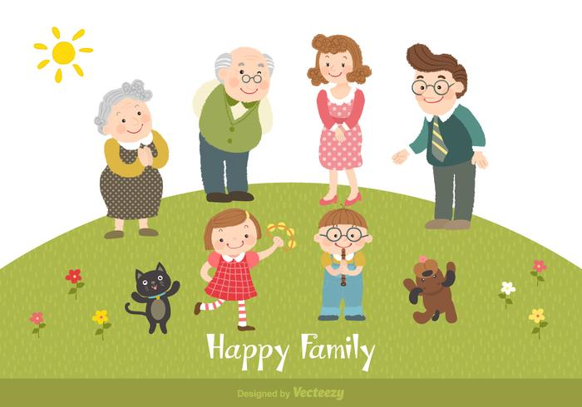
HOẠT ĐỘNG VẬN DỤNG
Đặt câu nêu đặc điểm ngoại hình của người thân trong gia đình em.

Slide 13
YÊU CẦU CẦN ĐẠT
Phát triển vốn từ chỉ quan hệ họ hàng.
Phát triển vốn từ chỉ đặc điểm; Câu nêu đặc điểm.

Slide 14
CHÀO TẠM BIỆT CÁC CON!

